Slide 1
마케팅플랫폼 표준 아키텍처 구성
마케팅플랫폼은 IaaS 기반 아키텍처로, 실시간 고객 반응형 서비스 및 Customer Single View를 주 제공하는 시스템으로 단말관리 및 배포를 위한 UI 영역과 NH Cloud Framework 영역으로 구현합니다.
Client Access
전용 Browser (마케팅플랫폼)
통합단말
L4
L4
싱글뷰
MCA
IaaS ( UI 서비스플랫폼 )
IaaS ( 마케팅플랫폼 ) · NH Cloud Framework
WEB
배치 AP
WEB
Service
Service Node
Service Node
공통인프라 Node
RD
[마케팅플랫폼] WAS
[마케팅허브] WAS
IMDG
Session/ Data Cache
단말관리 WAS
단말배포 WAS
ETL
WebTopSuite
실시간 이벤트 처리
[EBM] 고객행동데이터 Kafka
[EBM] 행동처리
[EBM] 실시간처리 EBM
I/F
SSO
Cruz APIM
EAI
FOS
MFT
ETL
CDC
대내 MCA
대외 MCA
GSE
통합관제
IT메타
Nexus
Wily Collector
배치작업관리
연계포털
빅데이터
계정계
대외기관
마이데이터
올원뱅크
디지털플랫폼
타금융
Data
단말관리 DB
ADW
RDW
마케팅플랫폼
Oracle Exa
GitLab
GitLabRunner
취약점점검
Master merge (통제점검)
취약점점검
코드버전관리
빌드
Dev Pipeline
개발환경
eCAMS
빌드
운영환경
형상배포
dev merge
GitLabRunner
빌드
운영-Pipeline
운영환경
농협중앙회
- 5 -
SK 주식회사

Slide 2
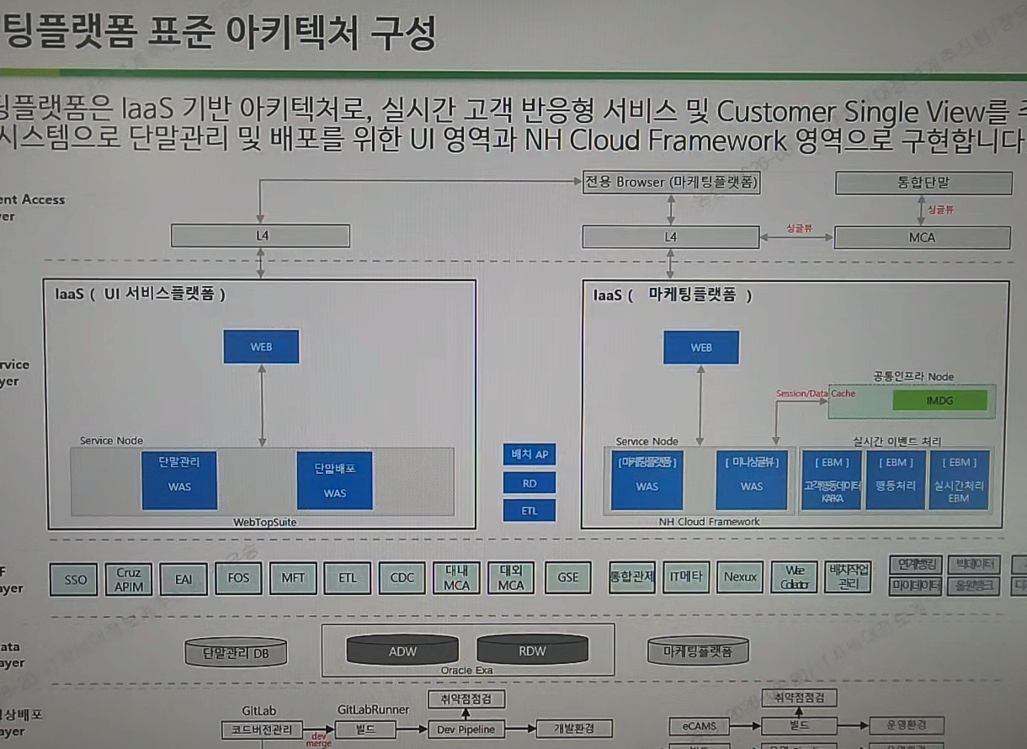
원본 이미지 (12.png · 콘텐츠 영역 크롭)
편집용 재구성은 1페이지(도형/텍스트), 구성요소 표는 3페이지를 사용합니다.

Slide 3
계층별 구성요소 표
계층 | 구성요소 | 비고
Client Access | 전용 Browser(마케팅플랫폼), 통합단말, L4, MCA | 싱글뷰 연계
Service / UI | WEB, 단말관리 WAS, 단말배포 WAS, WebTopSuite | IaaS UI 서비스플랫폼
Service / 마케팅 | [마케팅플랫폼] WAS, [마케팅허브] WAS, IMDG | NH Cloud Framework
실시간 이벤트 | [EBM] Kafka, 행동처리, 실시간처리 EBM | 고객행동 실시간
Bridge | 배치 AP, RD, ETL | 플랫폼 간 연계
I/F | SSO, Cruz APIM, EAI, FOS, MFT, ETL, CDC, MCA, GSE … | 공통 인터페이스
Data | 단말관리 DB, ADW, RDW(Oracle Exa), 마케팅플랫폼 | 데이터 계층
형상배포 | GitLab → Build → Dev/운영 Pipeline, eCAMS, 취약점점검 | CI/CD
I/F Layer 상세
구분 | 항목
공통 I/F | SSO / Cruz APIM / EAI / FOS / MFT / ETL / CDC / 대내·대외 MCA / GSE
관제·메타 | 통합관제 / IT메타 / Nexus / Wily Collector / 배치작업관리
연계·대외 | 연계포털 / 빅데이터 / 계정계 / 대외기관 / 마이데이터 / 올원뱅크 / 디지털플랫폼 / 타금융

Slide 4
형상배포 Layer 상세
개발 경로
GitLab 코드버전관리
GitLabRunner 빌드
Dev Pipeline (+취약점점검)
개발환경
dev merge
운영 경로 (Master merge · 통제점검)
eCAMS
빌드 (+취약점점검)
운영환경
빌드 GitLabRunner
운영-Pipeline
운영환경
범례
도형/색 | 의미
파란 WAS/WEB | 서비스 런타임 노드
초록 IMDG / 운영환경 | 캐시·운영 반영 지점
빨간 텍스트 | 싱글뷰 / merge / Session Cache 등 핵심 호출
회색 I/F 박스 | 공통·대외 인터페이스

